Slide 1
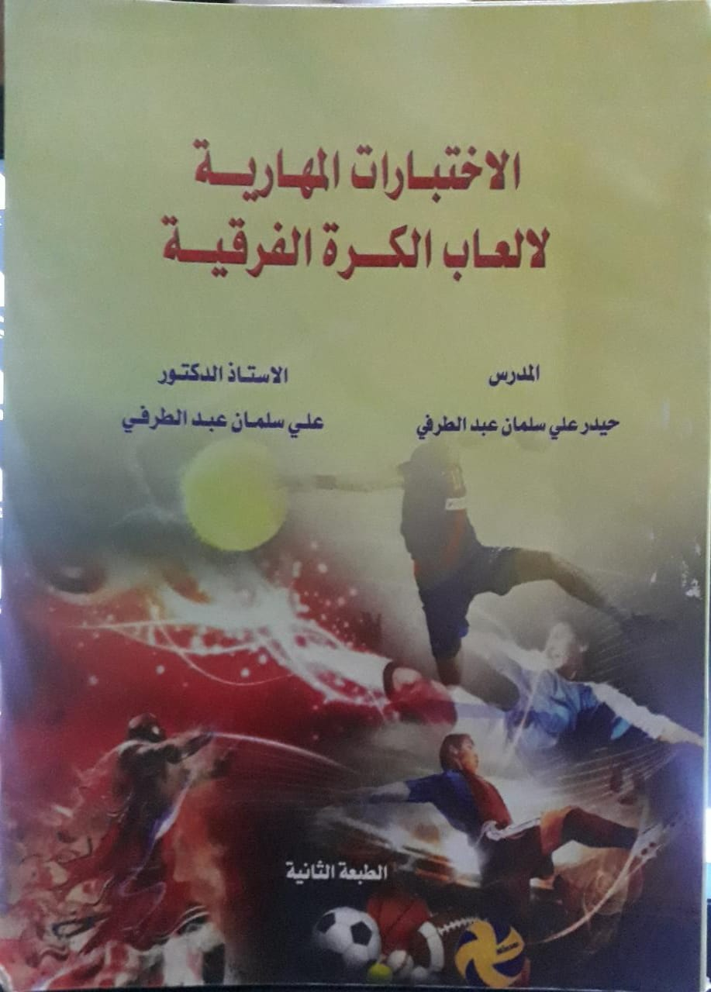

Slide 2
مقدمة :-
ان المتعارف عليها منذ سنوات طوال اهتم الباحثين والمختصين في مختلف الألعاب بالبحث عن اختبارات تناسب مهارات العابهم فكان كل جهودهم تنصب على المهارات الأساسية في هذه الألعاب ونتيجة للتطور الحاصل في بناء المهارات لهذه الألعاب وشعورهم بان هذه الاختبارات للمهارات الأساسية لم تعد تستوعب البناء الحديث للمهارات أي ان قياس الرشاقة بشكل حر وبدون أداة لم يعد يلبي الوصف المطلوب لرشاقة الأداء نحن نحتاج لاعب كرة قدم مثال على ذالك يكون رشيق مع الأداة لا ان يكون رشيقا بشكل الحر ( بدون أداة )
ان الاختبارات المهارية التي تم طرحها في هذا الكتاب تبين مراعاتها وبشكل واضح ان تكون اقرب مايكون الى اللعب الحقيقي وهي لم تكن مصممه من قبل المؤلفين بل هي موجودة ولكن حرصنا على اعدادها وتبويبها طبقا للألعاب وهذا الامر يختصر الزمن والجهد للباحثين والمختصين والله من وراه القصد

Slide 3
اختبارات الكرة الطائرة
الاختبار الأول دقة الارسال للنقاط الصعبة .
الاختبار الثاني دقة توجيه الارسال لمناطق محددة .
الاختبار الثالث الارسال من الأعلى ومن الأسفل .
الاختبار الرابع دقة الاستقبال من الارسال .
الاختبار الخامس اختبار مهارة الاستقبال .
الاختبار السادس اختبار الاعداد القريب من الشبكة .
وتعد لعبة كرة الطائرة من الألعاب الفرقية المختلفة في الأداء عن باقي الألعاب لانها لا يوجد التحام بين الفريقين وبهذا ينعكس على اختباراتها التي تنقسم الى قسمين
الأول اختبارات مركبة
الثاني اختبارات المهارات الأساسية
وان اغلب هذه الاختبارات ترتبط بموضوع الدقة .

Slide 4
اختبارات كرة السلة
الاختبار الأول اختبارات الطبطبة بين الحواجز والتهديف بالقفز من مسافة (10م).
الاختبار الثاني سحب الكرة من تحت الهدف خلال (10ثا)
الاختبار الثالث اختبار التهديف بالقفز من داخل منطقة الرمية الحرة خلال (15)ثا.
الاختبار الرابع اختبار المناولة الصدرية من مسافة (3م) وخلال (7ثا).
الاختبار الخامس اختبار التهديف من منطقة الرمية الحرة خلال (10ثا)
الاختبار السادس اختبار الدوران والتهديف بالقفز من منطقة الرمية الحرة خلال (15ثا)
الاختبار السابع اختبار المهارات الهجومية ( الاستلام + المناولة الصدرية باليدين )
ان من مميزاتها ان اختباراتها المركبة تدخل في تصميمها أدوات مساعدة او عناصر بشرية مساعدة وهذا يصعب من عملية تصميم الاختبارات
اما مهاراتها الأساسية فهيه تخضع الى استايل اللاعب في كثير من الأحيان .

Slide 5
اختبارات كرة اليد
الاختبار الأول اختبار التصويب الثابت .
الاختبار الثاني اختبار دقة التصويب من القفز عاليا .
الاختبار الثالث اختبار التصويب من القفز اماما .
الاختبار الرابع اختبار التمرير على الحدود الخارجية لخط الرمية الحرة .
الاختبار الخامس اختبار التوافق وسرعة التمرير .
الاختبار السادس اختبار التنطيط المستمر في اتجاه متعرج (30م) و(4)م
الاختبار السابع اختبار التحركات الدفاعية القصيرة المدى (الامامية الخلفية الجانبية )
الاختبار الثامن اختبار التصويب من السقوط .

Slide 6
اختبارات كرة القدم
الاختبار الأول اختبار ركل الكرة الثابتة لابعد مسافة .
الاختبار الثاني اختبار السيطرة والاحساس بالكرة .
الاختبار الثالث اختبار تهديف الكرات .
الاختبار الرابع اختبار المناولة نحو هدف صغير يبعد مسافة (20م).
الاختبار الخامس اختبار الدحرجة في خط مفتوح بين القوائم .
الاختبار السادس اختبار الدحرجة (30م) والتهديف لخمس مرات باستمرار .
الاختبار السابع اختبار السيطرة على الكرة من مسافه محدد ( الاخماد ) .

Slide 7
اختبارات العاب المضرب
الاختبار الأول اختبار الارسال الطويل .
الاختبار الثاني اختبار ضربة الابعاد الامامية .
الاختبار الثالث اختبار الارسال القصير .
الاختبار الرابع اختبار الضربة الساحقة .
الاختبار الخامس اختبار الضربات الطائرة .
الاختبار السادس اختبار تقييم الارسال .
الاختبار السابع اختبار الضربتان الامامية والخلفية .
الاختبار الثامن اختبار القدرة المهارية لعمق الضربات الامامية والخلفية .
الاختبار التاسع اختبار القدرة المهارية لقياس دقة الضربة الساحق (الكبس).

